Slide 1
6.4.4 平面图
  平面图与平面嵌入
  平面图的面及其次数
  极大平面图
  欧拉公式
  库拉图斯基定理（不要求证明）
  平面图的对偶图
  着色与四色定理

Slide 2
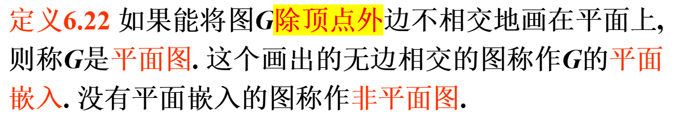
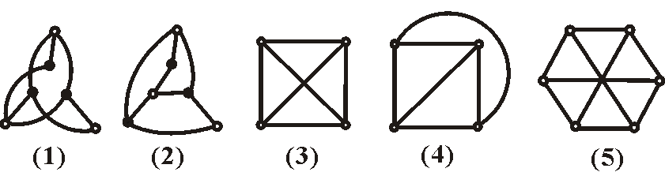
平面图与非平面图
例如 下图中(1)~(4)是平面图, (2)是(1)的平面嵌入，
(4)是(3)的平面嵌入. (5)是非平面图.

Slide 3
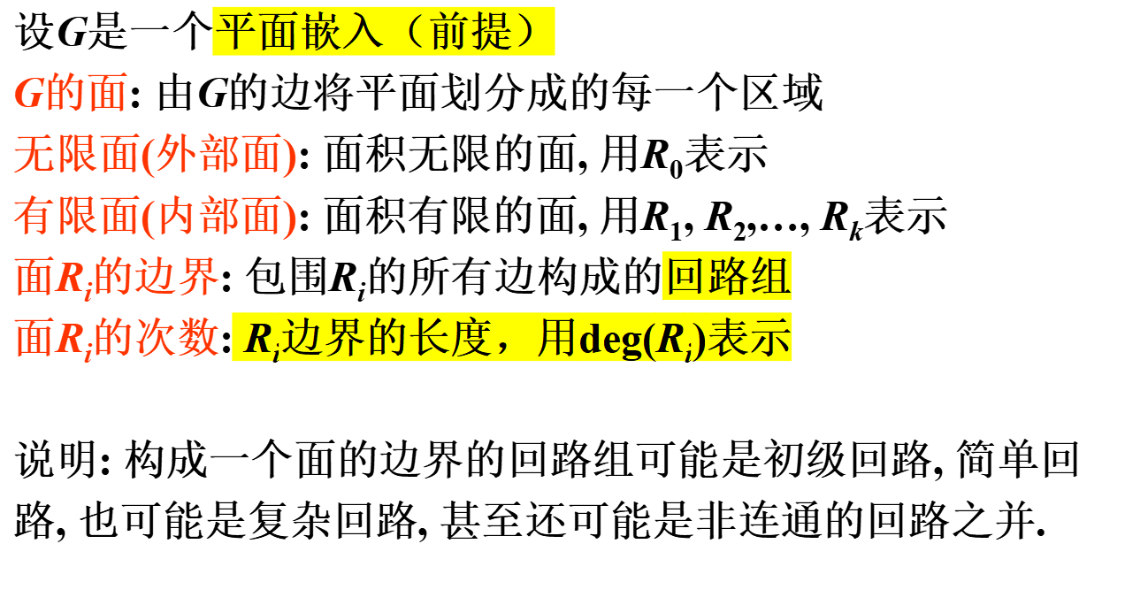
平面图的面与次数

Slide 4
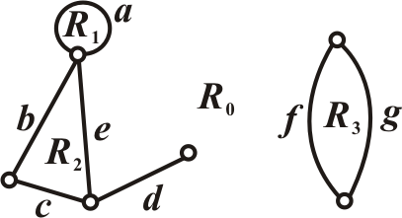
实例
例1 右图有 个面
4
R₁的边界:
R₂的边界:
R₃的边界:
R₀的边界:
a
bce
fg
abcdde, fg
deg(R₁)=
deg(R₂)=
deg(R₃)=
deg(R₀)=
1
3
2
8

Slide 5
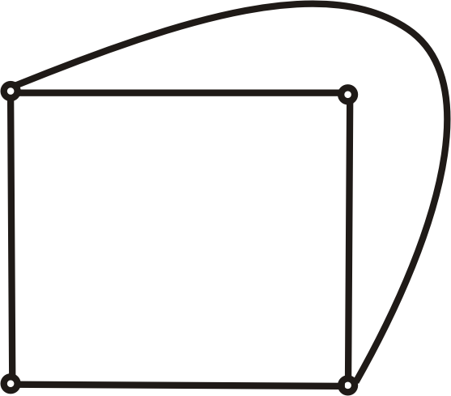
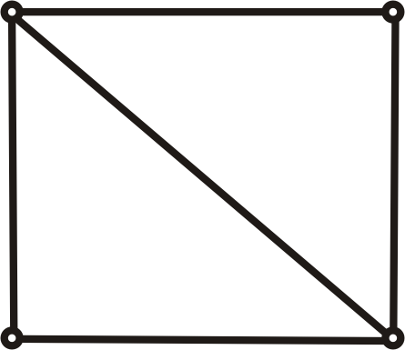
实例
R₃
例2 右边2个图是同一
平面图的平面嵌入.
R₁在(1)中是外部面,
在(2)中是内部面;
R₂在(1)中是内部面, 在(2)中是外部面.
R₃
R₁
R₂
R₁
R₂
(1)
(2)
说明: (1) 一个平面图可以有多个不同形式的平面嵌入,
它们都同构.
(2) 可以通过变换(测地投影法)把平面图的任何一面作为
外部面

Slide 6
平面图的面与次数(续)
定理6.15 平面图各面的次数之和等于边数的2倍
证 一条边或者是2个面的公共边界, 或者在一个面的边界
中出现2次. 在计算各面的次数之和时, 每条边恰好被计算
2次.

Slide 7
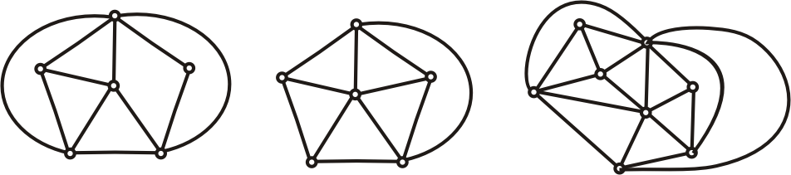
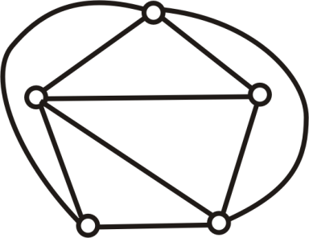
极大平面图
定义6.24 若G是简单平面图, 且在任意两个不相邻的顶点
之间加一条新边所得图为非平面图, 则称G为极大平面图
极小非平面图随便去掉一条边就是平面图
例如 K₁, K₂, K₃, K₄都是极大平面图，但K₅不是（极小非平面图）(1)是K₅删去一条边, 是极大平面图. (2)、(3)不是.
(1)
(2)
(3)

Slide 8
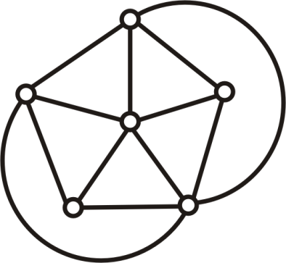
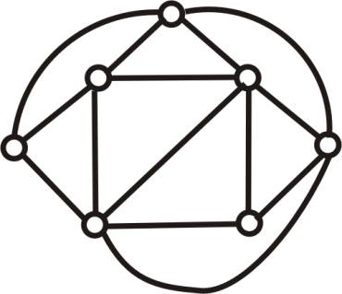
极大平面图的性质
极大平面图是连通的
设G为n(n≥3)阶简单图, G为极大平面图的充分必要条
件是, G每个面的次数均为3.
例如
极大平面图
外部面的次数为4
非极大平面图

Slide 9
欧拉公式 在证明的时候不要那么简略
定理6.16 设G为n阶m条边r个面的连通平面图, 则
n−m+r=2
证 对边数m做归纳证明. m=0, G为平凡图, 结论成立.
设m=k(k≥0)时结论成立, 对m=k+1,
若G中无圈, 则G必有一个度数为1的顶点v, 删除v及关联的
边, 记作G′. G′连通, 有n-1个顶点, k条边和r个面. 由归纳假
设, (n-1)-k+r=2, 即n-(k+1)+r=2, 得证m=k+1时结论成立.
否则, 删除一个圈上的一条边,记作G′. G′连通, 有n个顶点,k
条边和r-1个面. 由归纳假设, n-k+(r-1)=2, 即n-(k+1)+r=2. 得
证m=k+1时结论也成立. 证毕.

Slide 10
欧拉公式(续)
推论 设平面图G有 p (p≥2) 个连通分支, 则
n − m + r = p + 1
其中n, m, r 分别是G的阶数, 边数和面数.
证 设第 i 个连通分支有 n_{i}个顶点, m_{i} 条边和 r_{i} 个面. 对各
连通分支用欧拉公式,
n_{i} − m_{i} + r_{i} = 2, i = 1, 2, … , p
求和并注意 r = r₁+…+r_{p}− p+1, 即得
n − m + r = p + 1

Slide 11
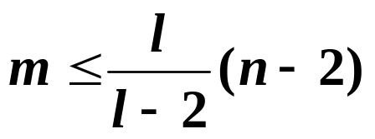
欧拉公式(续)
定理6.17 设G为n阶连通平面图, 有m条边, 且每个面的次
数不小于l (l ≥3), 则
证 由各面次数之和等于边数的2倍及欧拉公式得
2m ≥ lr = l (2+m-n)
可解得所需结论.

Slide 12
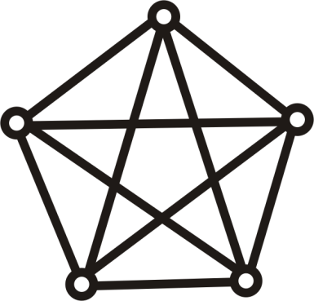
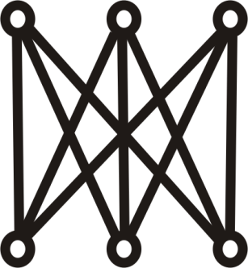
实例
例3 证明 K₅ 和 K_{3,3}不是平面图
证 K₅ : n=5, m=10, l=3
K_{3,3} : n=6, m=9, l=4
不满足定理6.17的条件
例4 设简单连通平面图有n(n≥3)个顶点、m条边, 则
m≤3n-6
证 不难证明3阶以上的简单连通平面图每个面的次数至
少为3, 由定理6.17立即得到要证的结论.

Slide 13
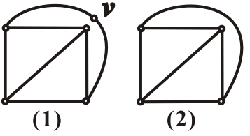
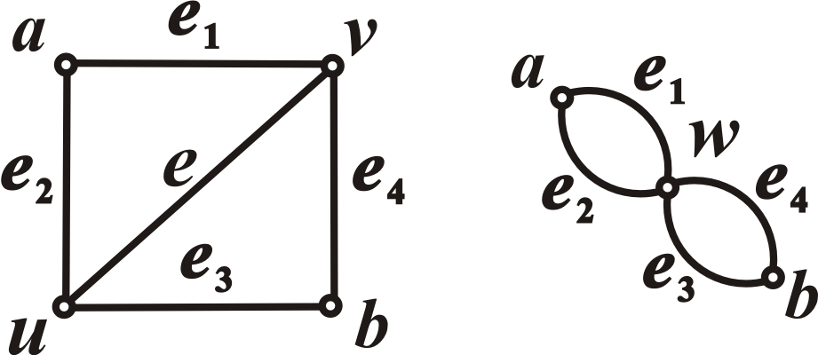
同胚与收缩
消去2度顶点v 如图从(1)到(2)
插入2度顶点v 如图从(2)到(1)
G₁与G₂同胚: G₁与G₂同构, 或
经过反复插入、或消去2度顶
点后同构
收缩边e 如图从(3)到(4)
(3)
(4)

Slide 14
库拉图斯基(Kuratowski)定理
定理6.18 一个图是平面图当且仅当它既不含与K₅同胚的
子图, 也不含与K_{3,3}同胚的子图.
定理6.19 一个图是平面图当且仅当它既无可收缩为K₅的
子图, 也无可收缩为K_{3,3}的子图.

Slide 15
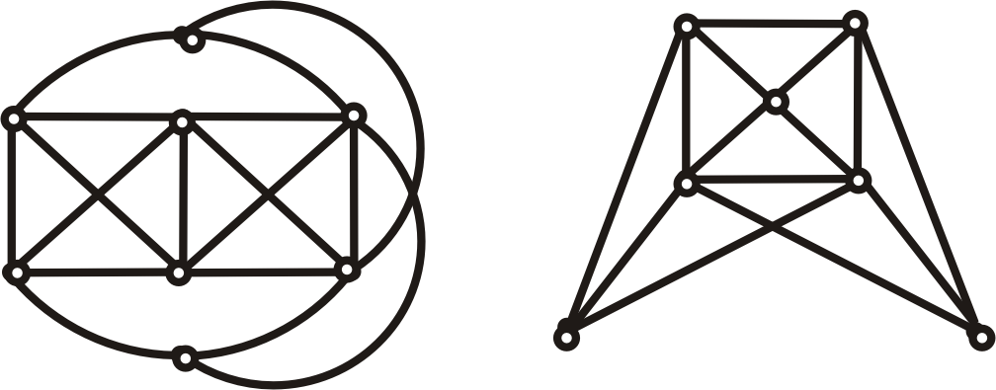
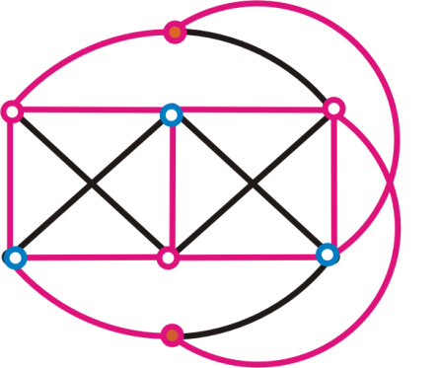
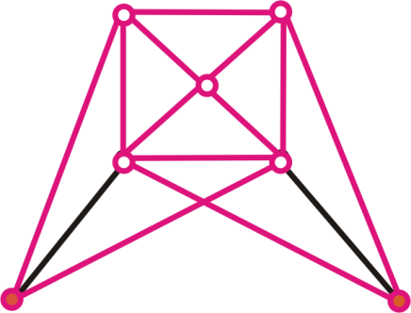
实例
例5 证明下面2个图均为非平面图.
与K_{3,3}同胚
也可收缩到K_{3,3}
与K₅同胚
也可收缩到K₅

Slide 16
对偶图
定义6.28 设平面图G有n个顶点, m条边和r个面, G的对偶
图G*=<V*,E*>构造如下:
在G的每一个面R_{i}中任取一个点v_{i}*作为G*的顶点,
V*= { v_{i}*| i=1,2,…,r }.
对G每一条边e_{k}, 若e_{k}在G的面R_{i}与R_{j}的公共边界上, 则作边
e_{k}*=(v_{i}*,v_{j}*), 且与e_{k}相交; 若e_{k}只在面R_{i}的边界上, 则作环
e_{k}*=(v_{i}*,v_{i}*). E*={ e_{k}*| k=1,2, …,m }.
e_{k}*总要穿过一条边

Slide 17
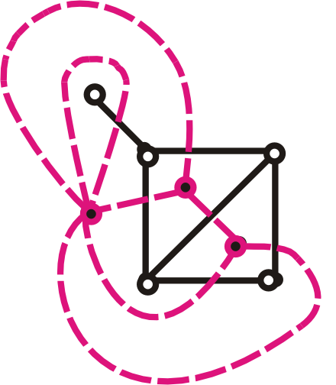
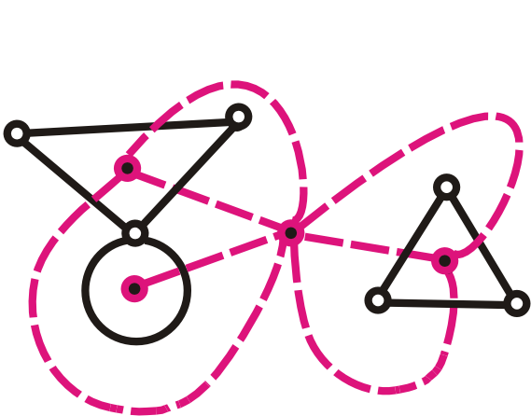
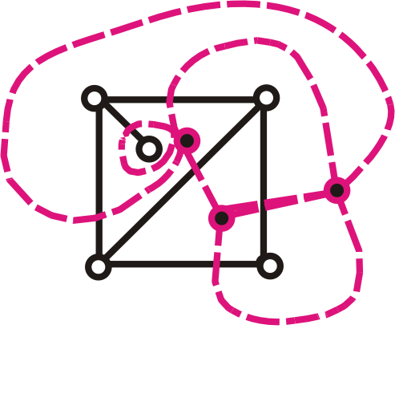
实例
(1)
(2)
(3)
性质
G*是平面图，而且是平面嵌入.
G*是连通的.
若e为G中的环, 则G*中e*为桥; 若e为桥, 则G*中e*为环.
同构的平面图的对偶图不一定同构. 如(1)和(3)

Slide 18
对偶图(续)
定理6.20 设G*是连通平面图G的对偶图, n*, m*, r*和n, m,
r分别为G*和G的顶点数、边数和面数，则
(1) n*= r
(2) m*=m
(3) r*=n
(4) 设G*的顶点v_{i}*位于G的面R_{i}中, 则d(v_{i}*)=deg(R_{i})

Slide 19
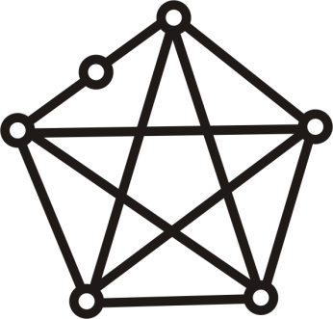
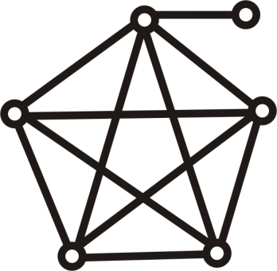
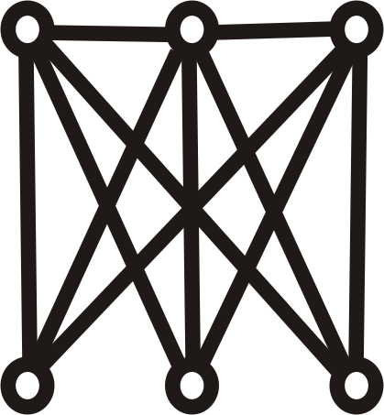
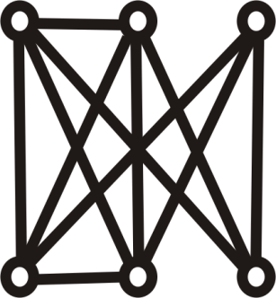
实例
例6 画出所有非同构的6阶11条边的简单连通非平面图
解
在K₅(5阶10条边)上
加一个顶点和一条边
在K_{3,3}(6阶9条边)
上加2条边

Slide 20
着色
点着色(简称着色): 对无环无向图的每个顶点涂一种颜色，
使相邻的顶点涂不同的颜色，称为图G的一种．
k-可着色的: 能用k种颜色着色．
1
2
1
1
2
1
3
3
2
1
2
2
1
2
4
2
2
1
1
1
3
2
1
2
2
1
2
1
2
1
2
1

Slide 21
实例
例 给出颜色尽可能少的着色
1
1
1
2
1
2
3
2
2
2
2
1
3
4
2
3
3
1
1
2
1
1
2
2
3

Slide 22
应用
例 一个程序有6个变量x_{i}, i=1,2,…,6, 其中x₁与x_{4,} x₁与x₅, x₂
与x_{5,} x₂与x₆, x₃与x_{4,} x₃与x₆, x₄与x_{5,} x₄与x₆, x₅与x₆要同时使
用. 给每一个变量分配一个寄存器. 要同时使用的两个变
量不能分配同一个寄存器. 问: 至少要使用几个寄存器?如
何分配?
x₁
x₄
x₃
2
至少用3个寄存器
x₁与x₆, x₂与x₄, x₃与x₅,分配同一个寄存器
1
3
3
1
x₅
x₆
2
x₂

Slide 23
地图着色
地图: 无桥平面图, 对偶图是无环平面图
地图着色(面着色): 每个面着一种颜色, 相邻的面着不同的
颜色
地图着色对应对偶图的点着色

Slide 24
四色定理
四色猜想(19世纪50年代)
⎯⎯ 五色定理(希伍德, 1890年)
⎯⎯四色定理( 阿佩尔和黑肯, 1976年)
定理(四色定理) 任何平面图都是4-可着色的.

